Slide 1


MODIFICACIÓN DE LAS CARACTERÍSTICAS ESTRUCTURALES Y RESISTENTES EN SOLDADURAS MAG A TOPE DEL ACERO F-1140, CON HILO DE ACERO AL CARBONO, CON Y SIN TRATAMIENTO TÉRMICO.
PROYECTO FINAL DE GRADO
Titulación: Grado en Ingeniería Mecánica.
Presentado por: Raúl García Pablo
Dirigido por: Don Manuel Pascual Guillamón.

Slide 2
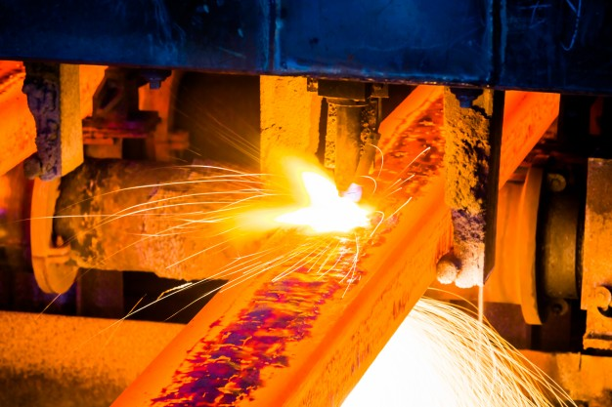
PALABRAS CLAVE
ACERO
  -ACERO F-1140
SOLDADURA
  -Término que se refiere a la acción de soldar, que implica la unión sólida de dos materiales.
SOLDABILIDAD
  -La Soldabilidad es la capacidad que tienen un materiales, ser unido a otro de manera permanente mediante procesos de soldadura, sin presentar transformaciones estructurales perjudiciales, tensiones o deformaciones.
PROCESO DE SOLDADURA MAG

Slide 3
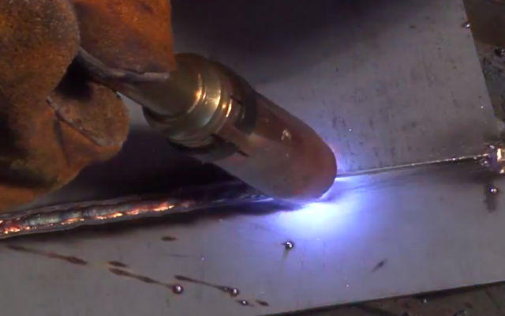
SOLDADURA MAG
La soldadura MAG (Metal Metal Active Gas, dependiendo del gas que se inyecte) es un proceso de soldadura por arco bajo gas protector con electrodo consumible. El arco se produce mediante un electrodo formado por un hilo continuo y las piezas a unir, quedando este protegido de la atmósfera circundante por un gas por un gas activo (soldadura MAG).
La Soldadura MIG (Metal Metal Inerte Gas), es igual que la MAG pero utilizando un gas inerte como gas protector.

Slide 4
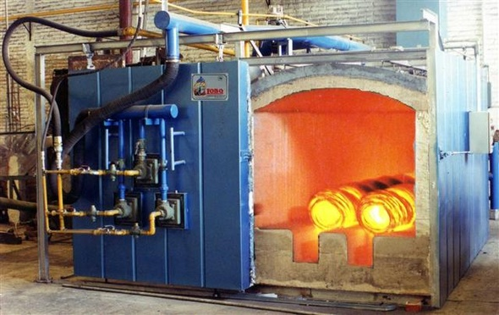
TRATAMIENTOS TERMICOS
RECOCIDO
- Consiste en calentar un material metálico a temperatura elevada durante largo tiempo, con objeto de bajar la densidad de dislocaciones y mejorar la ductilidad.
TEMPLE
-Tiene por objetivo aumentar la dureza y resistencia mecánica del material, transformando toda la masa en Austenita con el calentamiento y después, por medio de un enfriamiento , convertirlo en Martensita, que es típico constituyente de los ceros templados.
REVENIDO
-Complementario al Temple. Después de este, los aceros suelen quedar demasiados duros y frágiles. Para reducir esta fragilidad se vuelve a calentar la pieza a una temperatura inferior a la temperatura de recristalización, después se realiza un enfriamiento controlado.

Slide 5
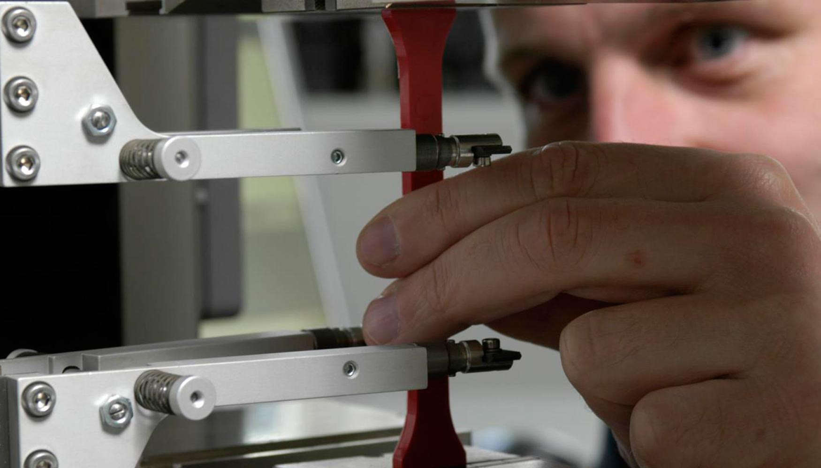
ENSAYOS
ENSAYO DE TRACCIÓN
-Consiste en someter a una probeta a un esfuerzo axial de tracción creciente hasta que se produce la rotura de la misma.
ENSAYO DE DOBLADO
-Consiste en el pleglado de una probeta para determinar la capacidad del metal de soportar el doblado hasta un ángulo requerido.Después se comprueba si hay grietas en el material.
ENSAYO MICRODUREZA VICKERS
-Consiste en para medir la dureza de los materiales, se utiliza un penetrador normalizado con punta de diamante en forma piramidal
ENSAYO MICROGRAFIAS
- Consiste analizar en el microscopio los defectos superficiales y las modificaciones de las fases producidas en las probetas del estudio.

Slide 6

CONCLUSIONES
En los ensayos de tracción, la soldadura no afecta a los resultados, puesto que estas se han realizado transversalmente.
Las probetas SIN tratamiento térmico tienen mayor dureza y mayor fragilidad.
Las probetas CON tratamiento térmico tienen una menor dureza pero una mayor ductilidad.
Existe una relación directa entre la resistencia a tracción y la dureza.

